Slide 1
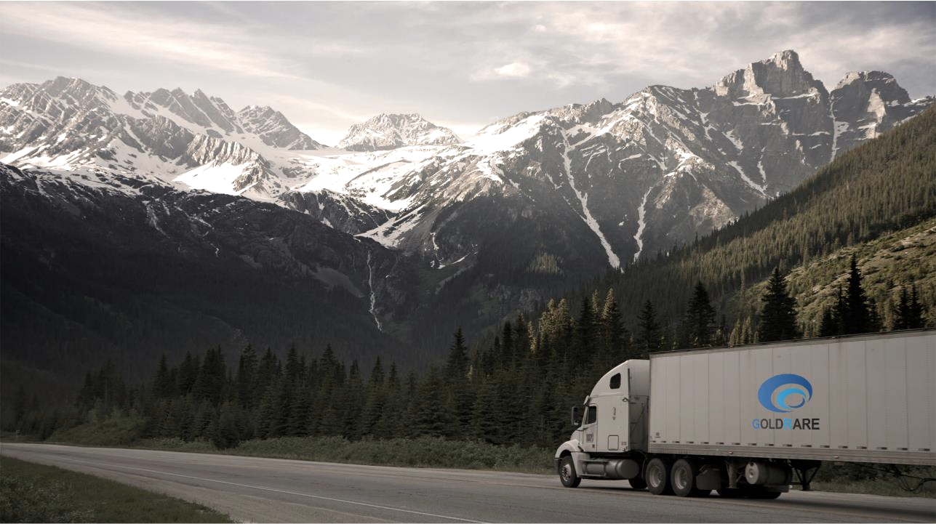
P203旋铆设备布局方案
BEIJING GOLDRARE AUTOMOBILE PARTS CO.,LTD

Slide 2
一、P203电动八向工艺流程
焊接车间手焊
冷镦机
电动八向
差异制程
旋铆机
冷镦机
冲压车间铆接、点焊、手焊工作区
冲压车间铆接、点焊、手焊工作区

Slide 3
二、旋铆制程相关物料
因部分物料前制程物流路径对此次设备规划无影响，仅涉及到以下物料及其物流动线：
左右边板
仅涉及由铆接工作站开始物流路径
前后联动管
切管机开始到旋铆组合物流路径
齿板衬套/后联动片衬套组合
冲压铆接区到前联动管冷镦物流路径
电动八向
相关物料
线束支撑板
仅涉及由冲压机台开始物流路径
传动管
切管机到手工焊物流路径
前高调左/右前联动片
冲压机台到细管冷镦物流路径

Slide 4
三、工时信息
以7.6小时生产120个正驾电动六向计， OEE按照90%，联动管冷镦+旋铆需要0.93人
此次改善均在此数据基础实施，两个方案均对搬运、操作有效率提升，不在此报告体现
工位名 | CT工时 |  | 单班120 标准人力
 | 电动六向 | 电动八向
前联动管冷镦 | 19.3 | 29.4 | 0.09 | 0.37
后联动管冷镦一序 | 38.7 | 38.7 | 0.19
后联动管冷镦二序 | 17.1 | 17.1 | 0.08
人工组装底支架 | 101.6 | 101.6 | 0.50 | 0.57
旋铆加工 | 14.4 | 14.4 | 0.07
焊接 | 80.0 | 170.0 | 0.39 | 0.39

Slide 5
四、目前布局方案
目前设备摆放在底座模块化南侧区域
说明
目前方案位于底座模块化产线南侧，冲压件到本区域、本区域到后工序电泳距离均比较远
目前方案，电动八向流程，旋铆成品需要转运到手工焊接台，焊接完成后再转运到电泳车间，搬运距离远

Slide 6
五、目前布局物流路径
蓝色路径及文字代表电动六向路径信息
红色路径及文字代表电动八向额外路径信息
齿板、后联动片、左右前联动片、左右侧板
搬运总距离：125m
出入库次数：1
前后联动管
搬运总距离：190m
出入库次数：1
传动管
搬运总距离：95m
出入库次数：1
线束支撑板
搬运总距离：55m
出入库次数：1
成品电泳
搬运总距离：85*2车
出入库次数：1
电动八向焊接后电泳
搬运总距离：237
出入库次数：3
电动六向总搬运距离：485m
出入库零件次数：7
电动八向额外搬运距离：387m
出入库零件次数：7

Slide 7
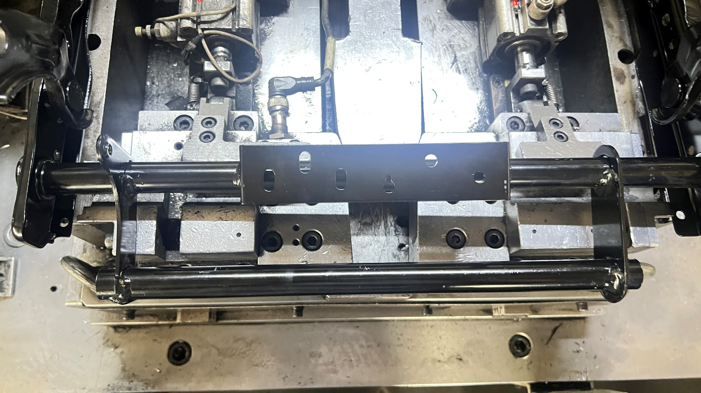
六、改善方向
一、 目前工作站内空间拥堵，需要改善；
二、目前冲压、焊接、电泳距离工作站均比较远，需要缩短距离；
三、报告涉及到的所有零部件，均跨制程，都涉及到出入库管理，需要简化流程；
四、电动八向旋铆完成后，需要到焊接车间焊接前联动管分总成再返回电泳，旋铆设备有改善空间，减少成品搬运
旋铆机夹具做避让槽，可实现支腿提前焊装为分总成，再进行旋铆。避免成品在制程与焊接工序间转运

Slide 8
七、改善方案一
挂架
说明
方案一制程区域转移到电泳暂存区西侧，人员及设备归属为冲压车间
设备布局基本沿用现有布局，取消成品工装，旋铆完成后小批量2~4个暂存（依单个挂架悬挂数量而定），直接悬挂到电泳挂架
改善旋铆夹具后，由冲压车间手工焊工作站进行前联动管分总成焊接

Slide 9
八、方案一物流路径
蓝色路径及文字代表电动六向路径信息
红色路径及文字代表电动八向额外路径信息
齿板、后联动片、左右侧板、左右前联动片、电动八向分总成
搬运总距离：86m
出入库次数：0
前后联动管
搬运总距离：140m
出入库次数：0
传动管
搬运总距离：105m
出入库次数：0
线束支撑板
搬运总距离：24m
出入库次数：0
旋铆机夹具改善完成前，仍需要旋铆完成后到手工焊进行加工
成品电泳
搬运总距离：0
出入库次数：1
前联动杆焊接（电动八向单向搬运）
搬运总距离：75
出入库次数：0
电动六向总搬运距离：226m
出入库零件次数：1
电动八向额外搬运距离：204m
出入库零件次数：0

Slide 10
九、改善方案二
挂架
方案二制程区域转移到电泳暂存区西侧，人员及设备归属为冲压车间。占用电泳区域，保留原有一排桌子线
前联动管冷镦机转移到切管机附近，由该区域人员加工，冷镦完成后由北区手工焊接前联动管分总成
取消成品工装，旋铆完成后小批量2~4个暂存（依单个挂架悬挂数量而定），直接悬挂到电泳挂架
改善旋铆夹具后，由冲压车间手工焊工作站进行支腿分总成焊接
说明

Slide 11
十、方案二物流路径
蓝色路径及文字代表电动六向路径信息
红色路径及文字代表电动八向额外路径信息
齿板、后联动片、左右侧板
搬运总距离：71m
出入库次数：0
前后联动管
搬运总距离：140m
出入库次数：0
左右前联动片
搬运总距离：96m
出入库次数：0
传动管
搬运总距离：39m
出入库次数：1
线束支撑板
搬运总距离：128m
出入库次数：1
旋铆机夹具改善完成前，仍需要旋铆完成后到手工焊进行加工
成品电泳
搬运总距离：0
出入库次数：1
电动八向焊接（单向搬运）
搬运总距离：210
出入库次数：2
电动六向总搬运距离：211m
出入库零件次数：1
电动八向额外搬运距离：473m
出入库零件次数：2

Slide 12
十一、改善方案三
电泳暂存区西侧
冲压北区
挂架
方案三旋铆机定位到电泳暂存区，人员及设备归属为冲压车间。占用电泳区域，保留原有一排桌子线
前后联动管冷镦机定位在冲压北区，现台钻与摇臂钻区域。冷镦完成后由北区冲压焊接站完成前联动管分总成焊接
取消成品工装，旋铆完成后小批量2~4个暂存（依单个挂架悬挂数量而定），直接悬挂到电泳挂架
改善旋铆夹具后，由冲压车间手工焊工作站进行支腿分总成焊接
增设一台小型铆接机在冲压北区，完成齿板、后联动片衬套铆接
说明

Slide 13
十二、方案三物流路径
蓝色路径及文字代表电动六向路径信息
红色路径及文字代表电动八向额外路径信息
齿板、后联动片
搬运总距离：91m
出入库次数：0
前后联动管、电动八向前联动管分总成
搬运总距离：140m
出入库次数：0
左右前联动片
搬运总距离：0m
出入库次数：0
传动管、线束支撑板、前联动管
搬运总距离：10m
出入库次数：0
旋铆机夹具改善完成前，仍需要旋铆完成后到手工焊进行加工
成品电泳
搬运总距离：0
出入库次数：1
电动六向总搬运距离：231m
出入库零件次数：1
电动八向额外搬运距离：10m
出入库零件次数：0

Slide 14
十一、对比分析
 | 方案一 | 方案二 | 方案三
方案实施 | 1、变更旋铆机夹具，做出避让槽 2、电泳车间现有暂存区西侧清空 3、电动八向前联动杆分总成由冲压车间完成 | 1、变更旋铆机夹具，做出避让槽 2、电泳车间现有暂存区西侧清空，保留桌子线 3、前联动管冷镦机架设在北区前制程，电动八向分总成由北区手工焊完成 | 1、变更旋铆机夹具，做出避让槽 2、电泳车间现有暂存区西侧清空，保留桌子线 3、前后联动管冷镦机架设在北区前制程，电动八向分总成由北区手工焊完成
优点 | 1、人员利用率高，生产电动六向项目，一名熟练员工可以支撑7.6小时120台正驾订单； 2、搬运距离短，电泳由操作旋铆机人员直接完成挂架； 3、所有物料均属于冲压车间，无出入库动作； 4、中间物料全部暂存在旋铆机物料暂存区及冲压车间铆接工作站附近，便于管控半成品数量； | 1、前联动管冷镦距离切管机近，减少管材长距离搬运，就近批次生产； 2、电泳区位置、前制程位置均有拓展可能，为未来新项目生产做准备； 3、旋铆机附近空间较大，便于临时加人提升产能 | 1、前后联动管冷镦临近切管制程，在冲压北区完成分总成制造； 2、旋铆区仅保留旋铆机，最大限度保留未来产品型号、工艺变更可能性 3、所有物料均属于冲压车间，无出入库动作；
缺点 | 1、需要变更旋铆机夹具，有费用产生； 2、空间利用率较高，未来其他项目订单如有工艺变更，可能需要再次调整； 3、从原材到旋铆成品均为冲压车间内部管控，无库房人员参与管控生产进度，对班组长管理能力有要求 | 1、需要变更旋铆机夹具，有费用产生 2、有多次跨制程物料转运，需要做出入库 | 与其他两个对比，无额外缺点

